Slide 1
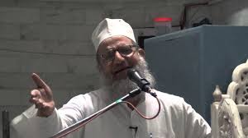
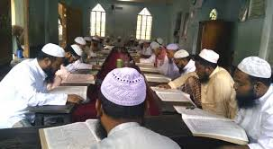
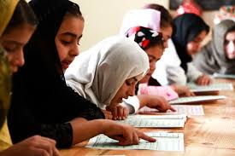
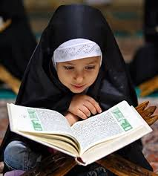
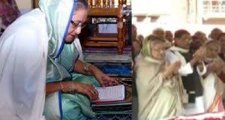
আসসালামু আলাইকুম

Slide 2
শিক্ষক পরিচিতি
পাঠ পরিচিতি
মো. আবু বকর সিদ্দিক
সহকারী শিক্ষক (ইসলাম ও নৈতিক শিক্ষা)
ইস্কাটন গার্ডেন উচ্চ বিদ্যালয়
১০/বি, ইস্কাটন গার্ডেন রোড, রমনা, ঢাকা
abubakaresk@gmail.com
শ্রেণী: ৯ম
বিষয়: ইসলাম ও নৈতিক শিক্ষা
অধ্যায়: ২য়; পাঠ: ০6

Slide 4
আজকের পাঠ:
সূরা আশ-শামস

Slide 5
শিখনফল
পাঠ শেষে শিক্ষার্থীরা ….
সূরা আশ-শামস সম্পর্কে বলতে পারবে,
সূরা আশ-শামস সম্পর্কে ব্যাখ্যা বলতে পারবে,
সূরা আশ-শামসের শিক্ষা সম্পর্কে বলতে পারবে।

Slide 6
সূরা আশ-শামস
আল কুরআনের ৯১তম সূরা।
এর আয়াত সংখ্যা ১৫টি।
মক্কায় অবতীর্ণ।
সূরার প্রথম শব্দ শামস থেকে এ সূরার নামকরণ করা হয়েছে।

Slide 7
সূরা আশ-শামসের ব্যাখ্যা
সূরা আশ-শামসের আয়াতসমূহ ৩টি ভাগে ভাগ করা যায়।
সূরার প্রথম ৭ আয়াতে আল্লাহ তায়ালা কতিপয় বস্তু, এদের অবস্থা ও এদের স্রষ্টা সম্পর্কে শপথ করেছেন।
সূরার ২য় ভাগে আল্লাহ তায়ালা মানুষের অবস্থা বর্ণনা করেছেন, মানুষকে সৎ কর্ম ও অসৎ কর্মের জ্ঞান দিয়েছেন।
সূরার শেষাংশে আল্লাহ তায়ালা ছামুদ সম্প্রদায়ের ব্যর্থতার কথা বলেছেন।

Slide 8
সূরা আশ-শামসের শিক্ষা
আল্লাহ তায়ালা আসমান, জমিন ও মানুষের স্রষ্টা।
তিনিই চন্দ্র, সূর্য, রাত, দিনের আবর্তন ঘটান।
তিনিই মানুষের ভালো-মন্দ, সৎকর্ম-অসৎকর্মের জ্ঞান দান করেন।
যে সৎকর্ম করবে সে সফলতা লাভ করবে।
যে ব্যক্তি নিজেকে পাপ পংকিলতায় জড়িয়ে ফেলবে সে ব্যর্থ ও ধ্বংস হবে।
পূর্ববর্তী জাতির মধ্যে অবাধ্য জাতিকে আল্লাহ দুনিয়াতে শাস্তি প্রদান করেছেন।

Slide 9
মূল্যায়ন
১। সূরা আশ-শামসের শিক্ষা সম্পর্কে ৪টি বাক্য লিখ।
২। এটি আল কুরআনের কততম সূরা?
৩। এর আয়াত সংখ্যা কত?
৪। এটি কোথায় অবতীর্ণ?
৫। এ সূরায় আল্লাহ কোন সম্প্রদায়ের শাস্তির কথা
বলেছেন?

Slide 10
বাড়ির কাজ
১। দুনিয়ার জীবনই শেষ নয়, এর পরও এক জীবন আছে যার শুরু আছে শেষ নেই। - কথাটির যুক্তিকতা উপস্থাপন কর।

Slide 11
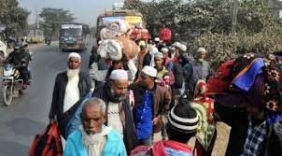
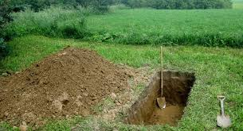
আল্লাহ হাফেজ

